Slide 1
CHƯƠNG 5: RÚT GỌN HỆ THỐNG
Reduction of Multiple Subsystems

Slide 2
Giới thiệu
Biểu diễn hệ thống
  Sơ đồ khối (Block diagram): thường được sử dụng để phân tích trong miền tần số
  Lưu đồ tín hiệu (Signal-flow diagram): thường được sử dụng để phân tích trong khong gian trạng thái

Slide 3
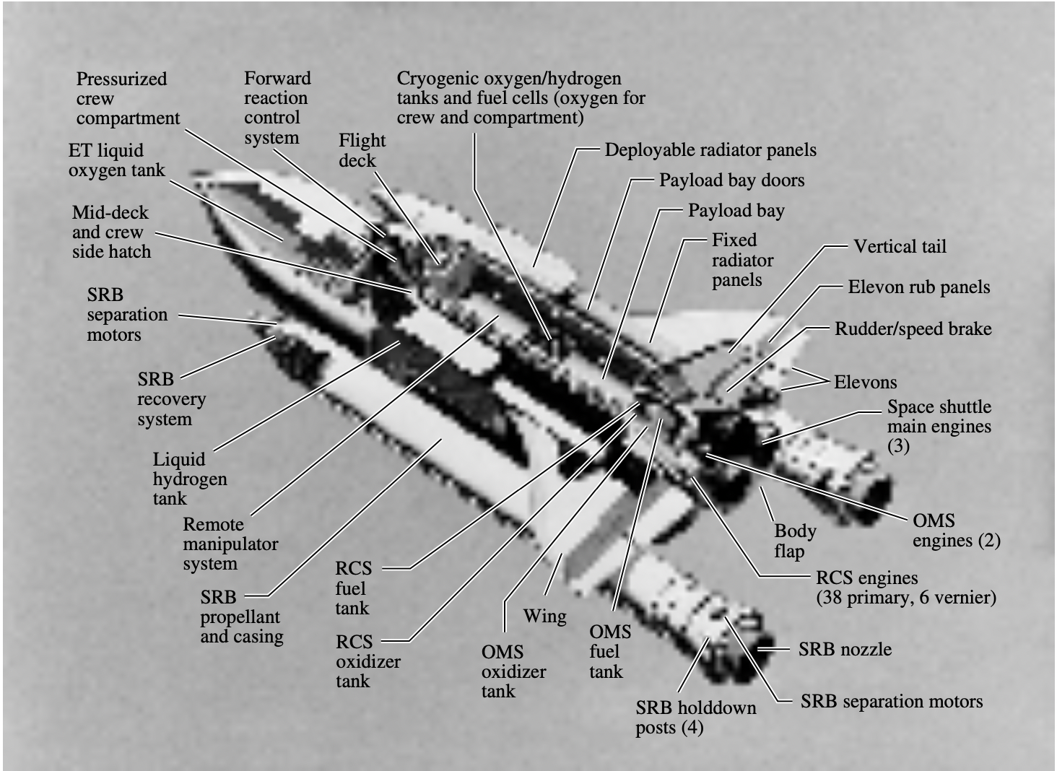
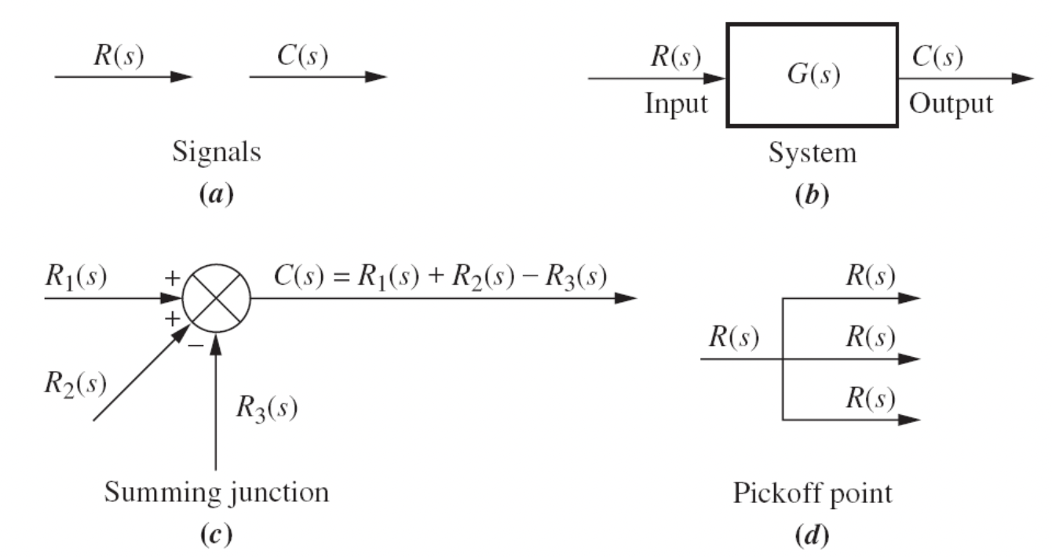
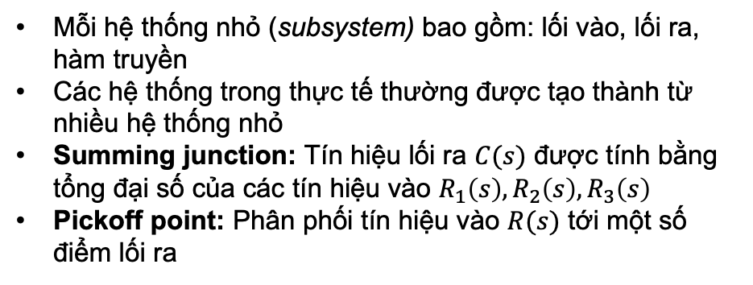
SƠ ĐỒ KHỐI
Mỗi hệ thống nhỏ (subsystem) bao gồm: lối vào, lối ra, hàm truyền
Các hệ thống trong thực tế thường được tạo thành từ nhiều hệ thống nhỏ
Summing junction: Tín hiệu lối ra $C(s)$ được tính bằng tổng đại số của các tín hiệu vào $R_{1}\left(s\right), R_{2}\left(s\right), R_{3}\left(s\right)$
Pickoff point: Phân phối tín hiệu vào $R(s)$ tới một số điểm lối ra

Slide 4
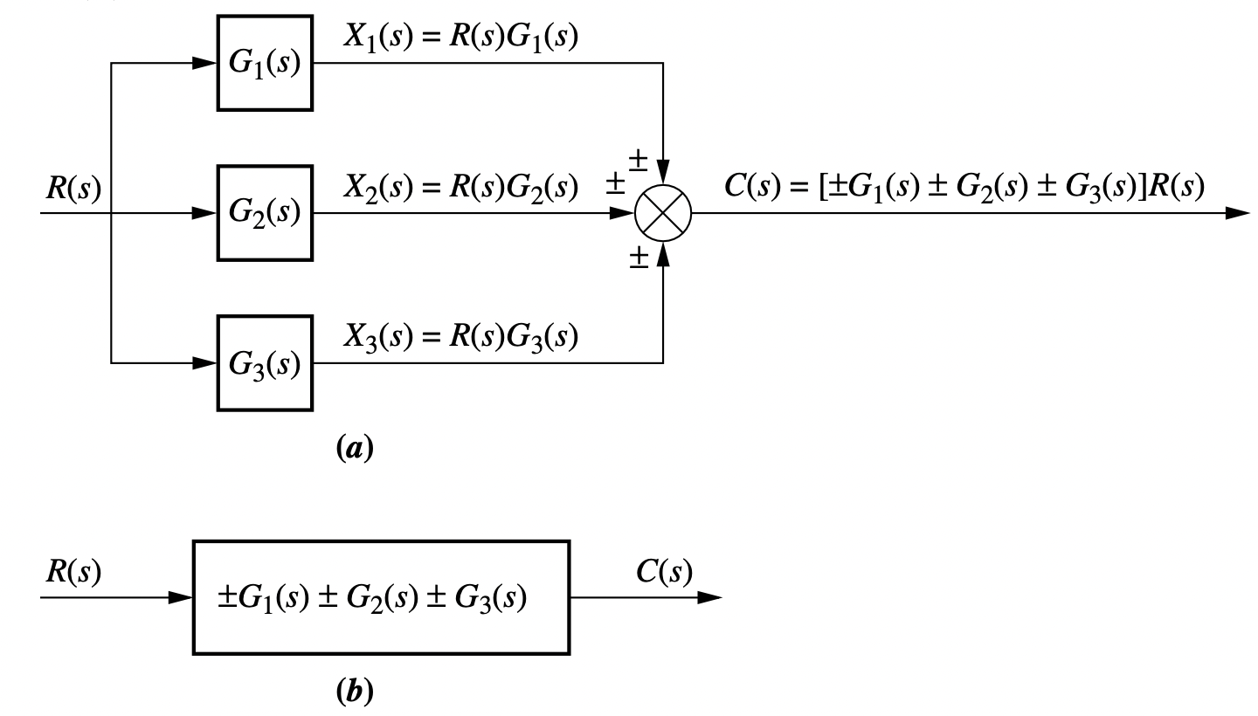
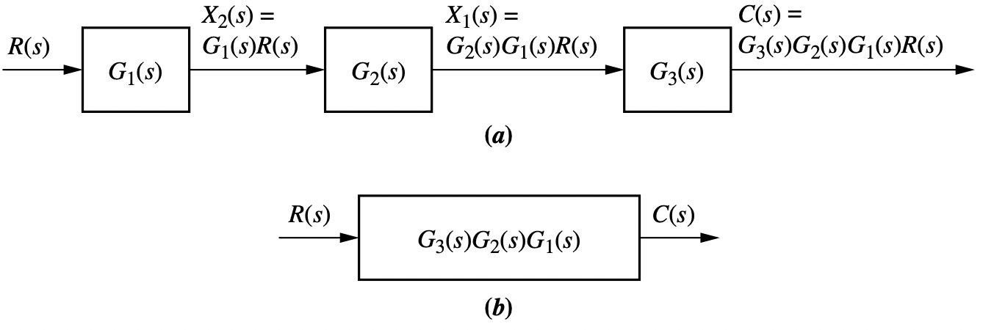


SƠ ĐỒ KHỐI
Dạng nối tiếp (Cascade)
Dạng song song (Parallel)

Slide 5
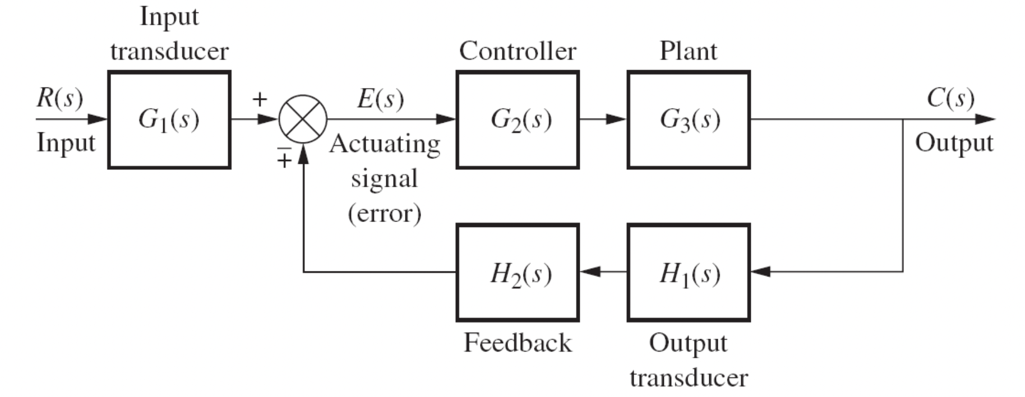
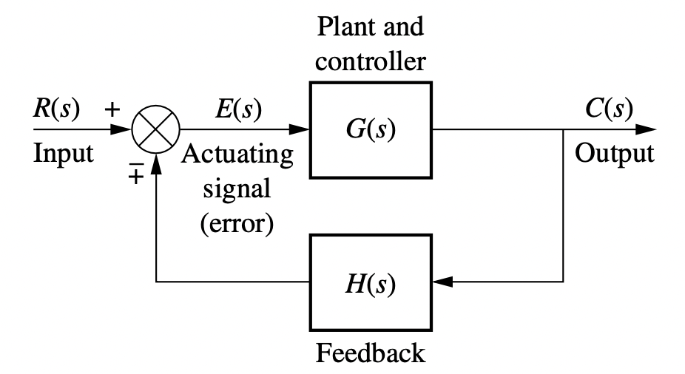
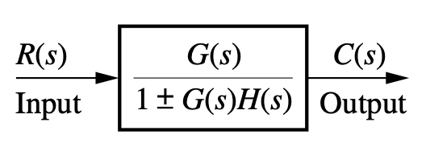
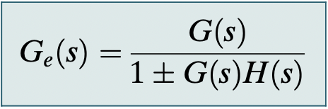
SƠ ĐỒ KHỐI
Dạng phản hồi (Feedback)

Slide 6
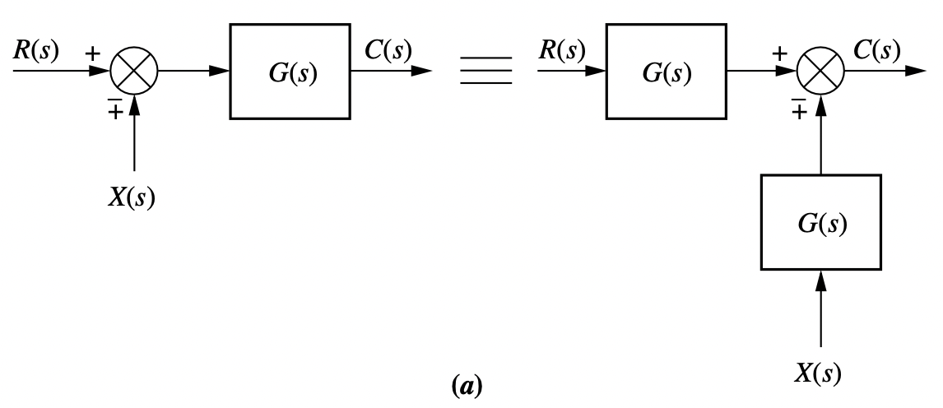
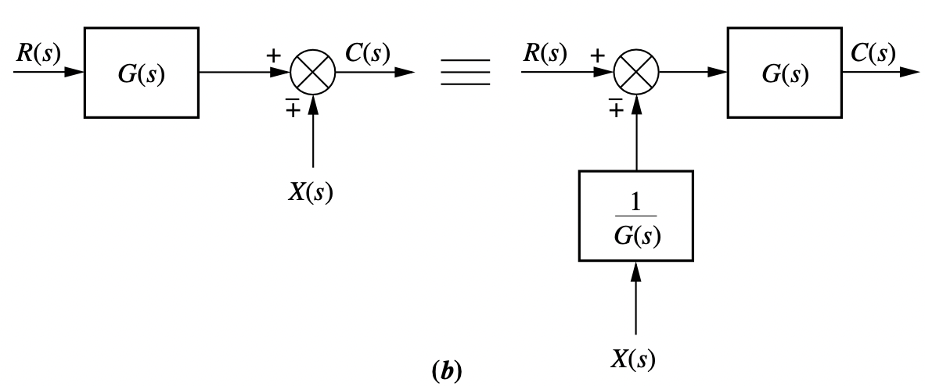
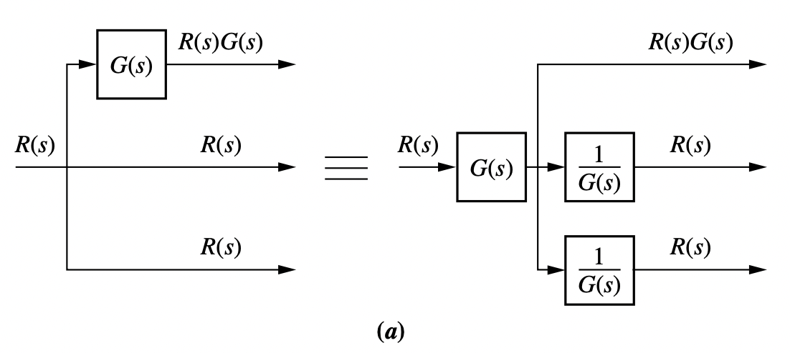
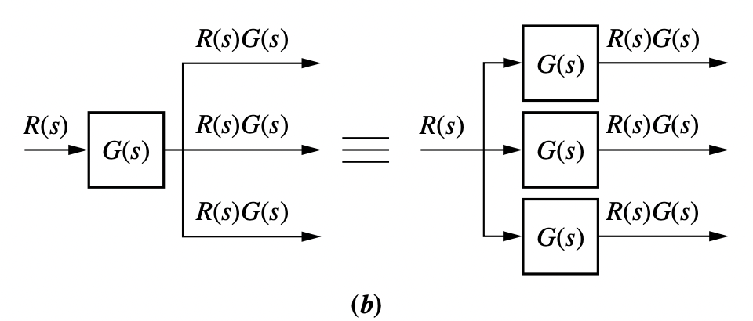
SƠ ĐỒ KHỐI

Slide 7
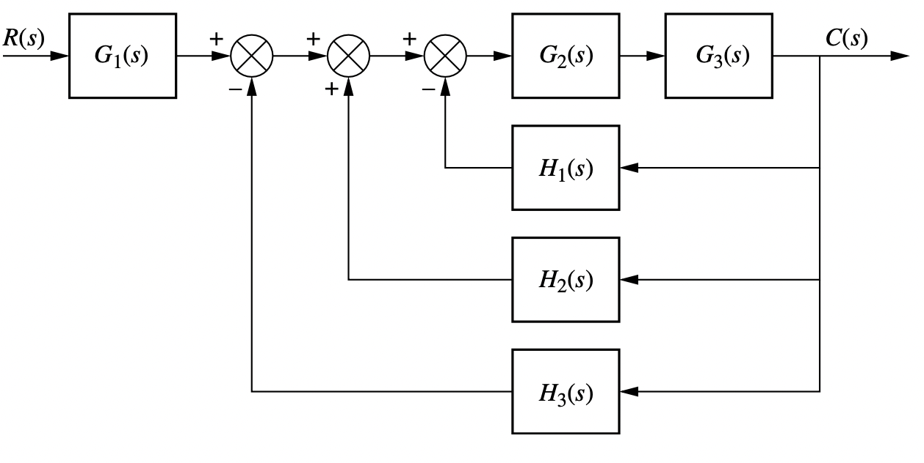
SƠ ĐỒ KHỐI
Rút gọn sơ đồ khối sau

Slide 8
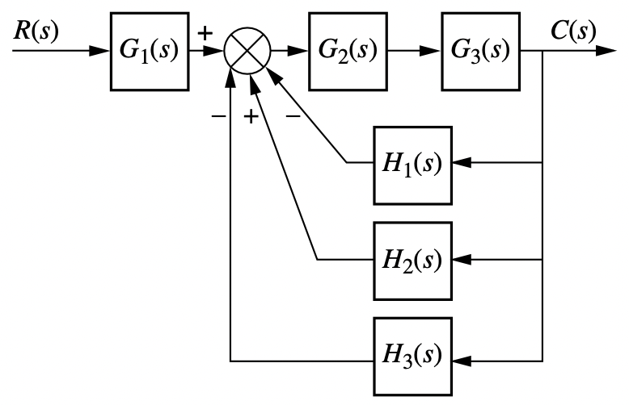
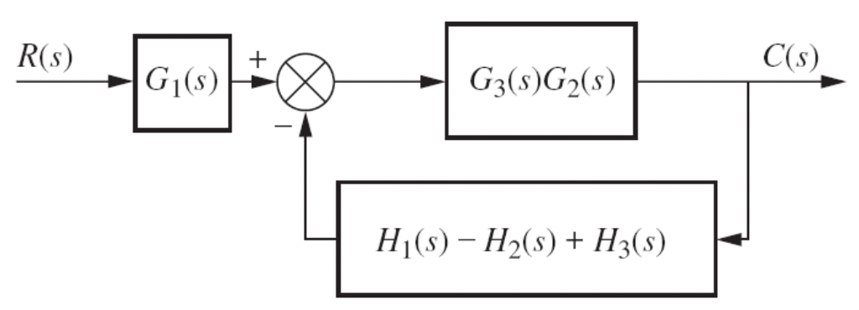
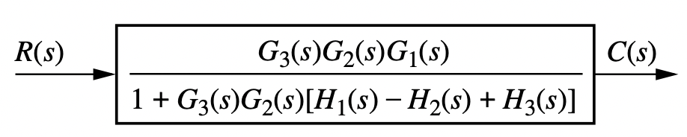
SƠ ĐỒ KHỐI

Slide 9
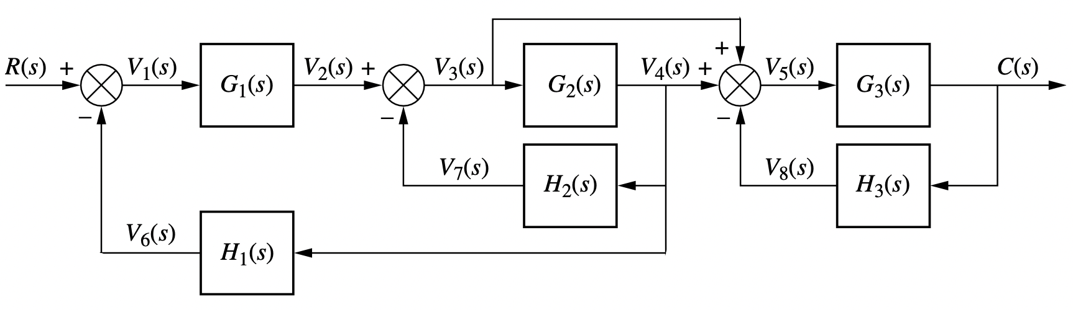
SƠ ĐỒ KHỐI
Rút gọn sơ đồ khối sau

Slide 10
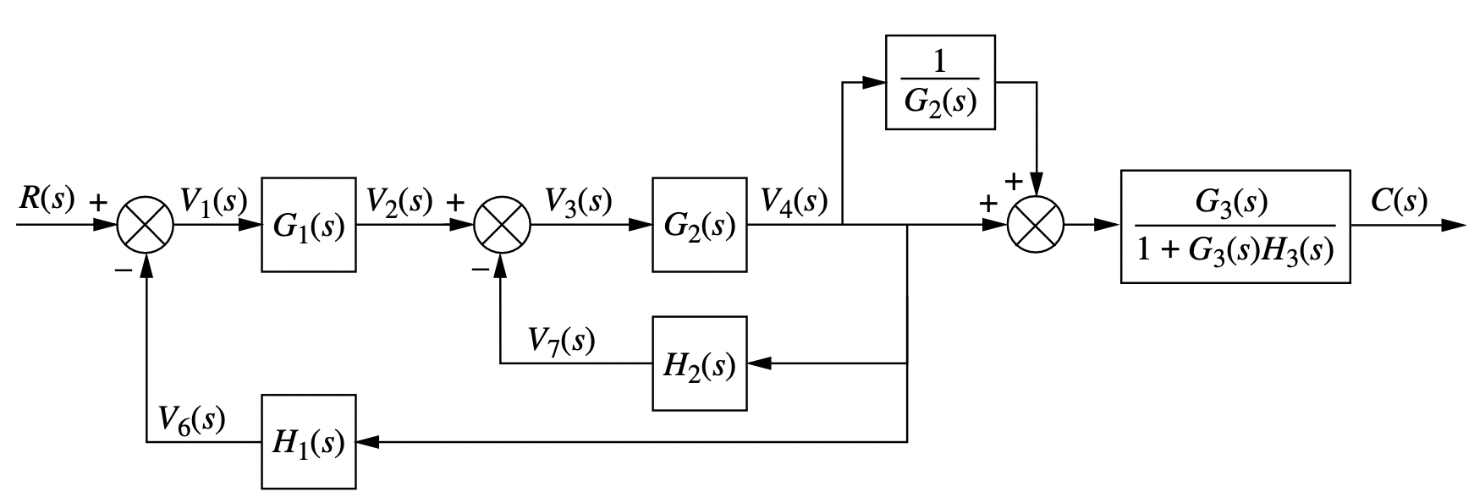
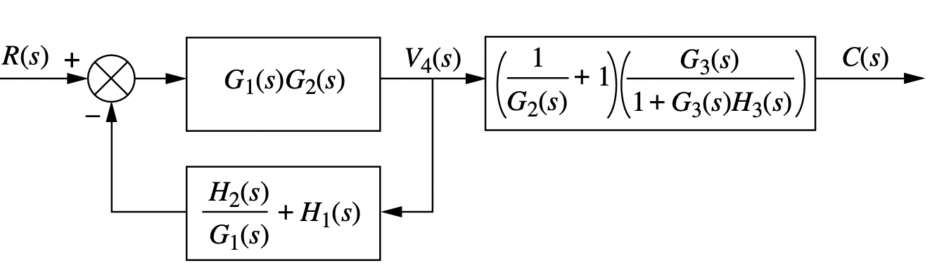
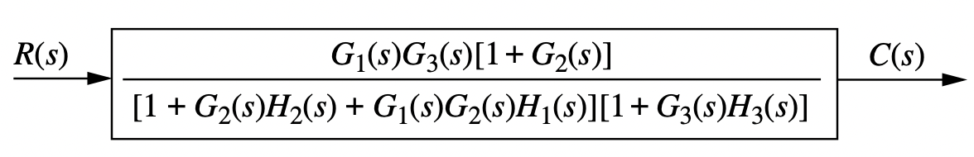
SƠ ĐỒ KHỐI

Slide 11
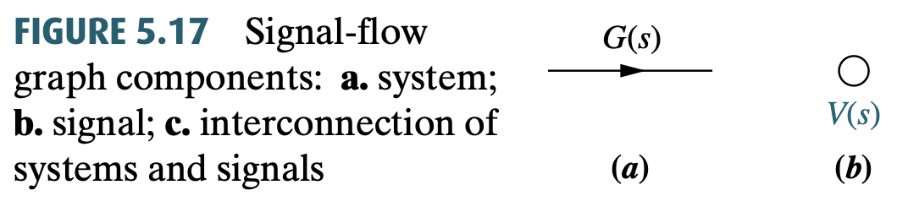
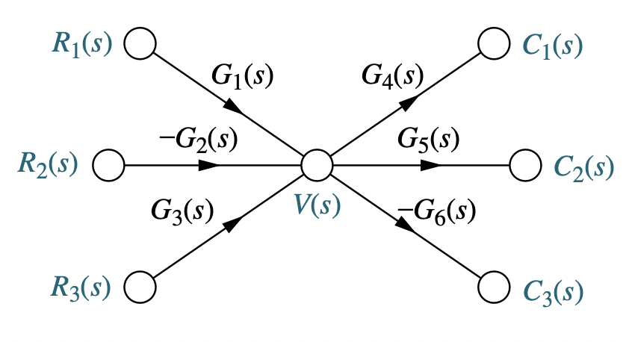
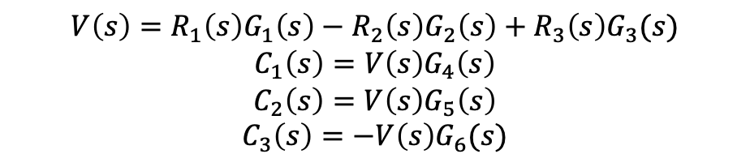
LƯU ĐỒ TÍN HIỆU
$$V\left(s\right)=R_{1}\left(s\right)G_{1}\left(s\right)−R_{2}\left(s\right)G_{2}\left(s\right)+R_{3}\left(s\right)G_{3}(s)$$
$$C_{1}\left(s\right)=V\left(s\right)G_{4}\left(s\right)$$
$$C_{2}\left(s\right)=V\left(s\right)G_{5}\left(s\right)$$
$$C_{3}\left(s\right)=−V\left(s\right)G_{6}(s)$$

Slide 12
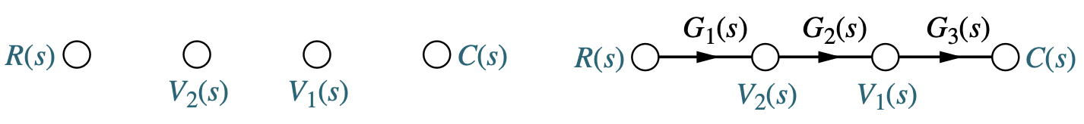
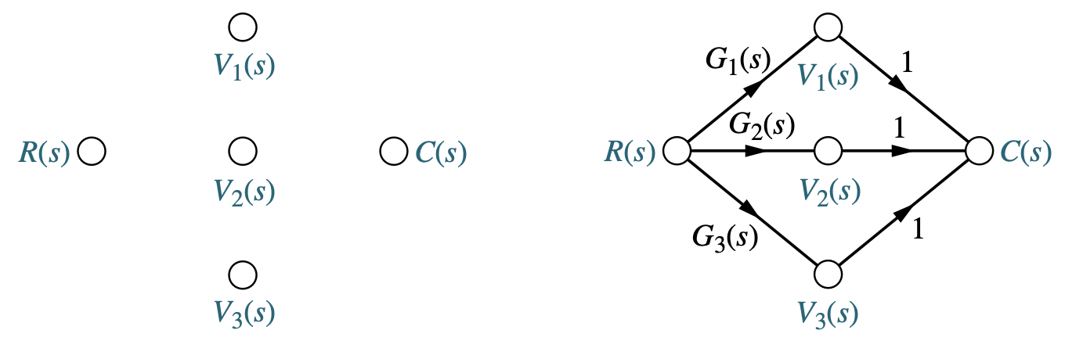
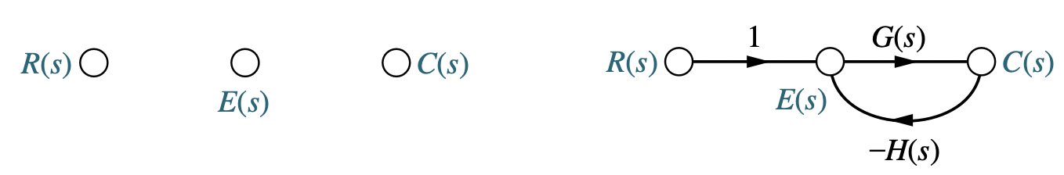
LƯU ĐỒ TÍN HIỆU
Vẽ các nút ➔ kết nối giữa các nút

Slide 13
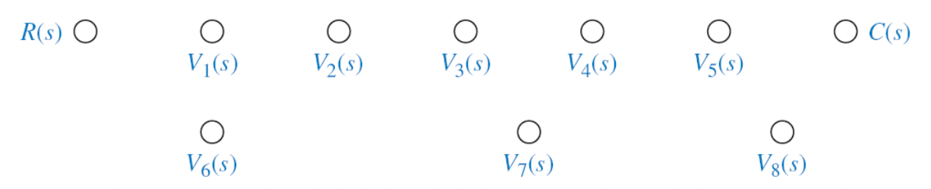
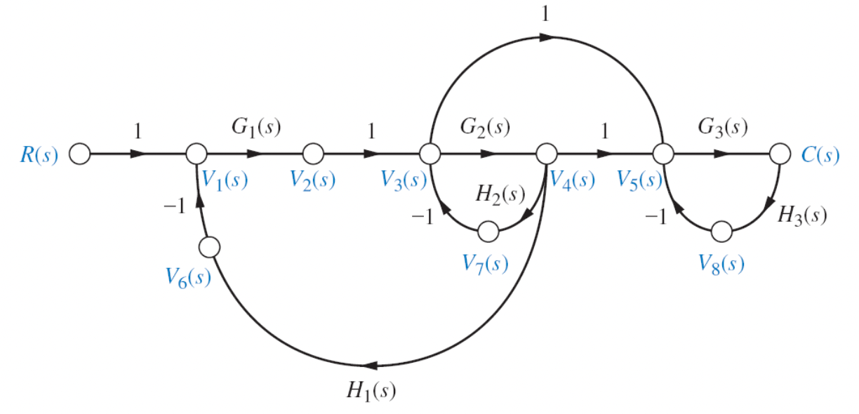
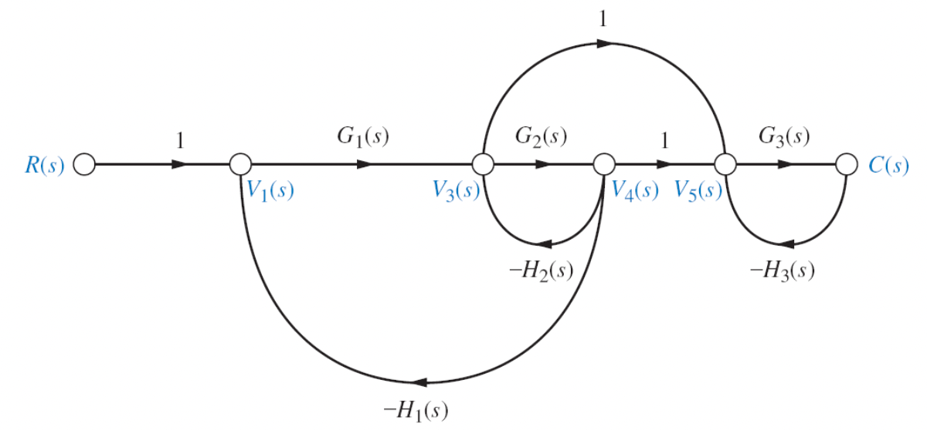
LƯU ĐỒ TÍN HIỆU

Slide 14
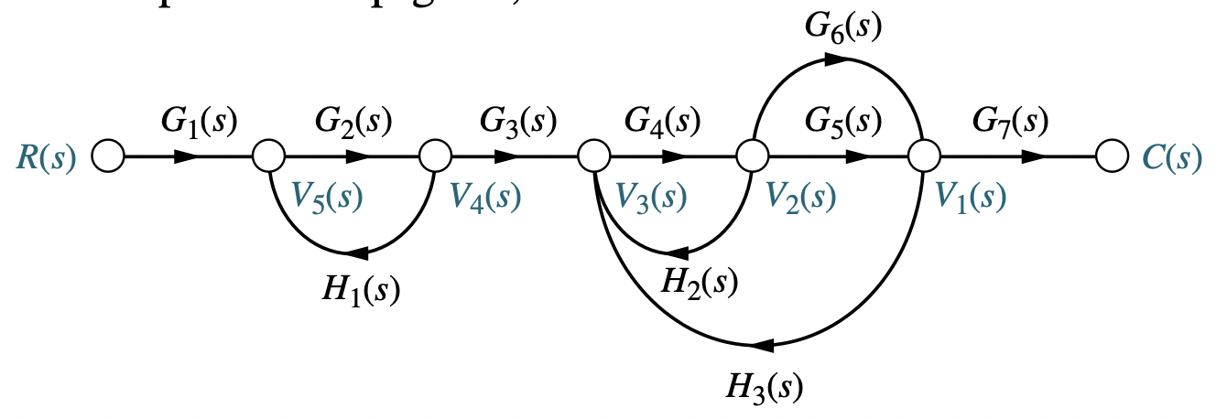
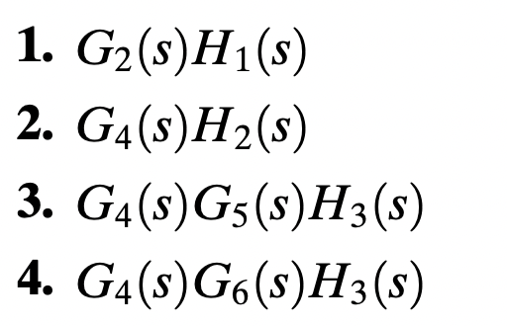
LƯU ĐỒ TÍN HIỆU
Quy tắc Mason: Phương pháp giản lược lưu đồ tín hiệu để tìm hàm truyền của hệ thống
Định nghĩa:
- Đường dẫn (path): một nhánh hay một chuỗi liên tiếp các nhánh theo đó có thể đi từ một nút (tín hiệu) tới một nút (tín hiệu) khác
- Hệ số vòng lặp (Loop gain): Tích gia lượng (gain) của các nhánh trong một vòng (đường dẫn đóng kín xuất phát và kết thúc tại cùng một nút và trên đường dẫn đó không có nút nào được đi qua hơn một lần)

Slide 15
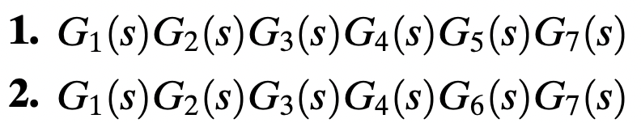
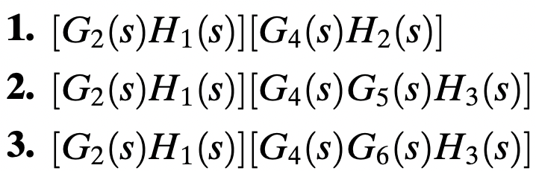
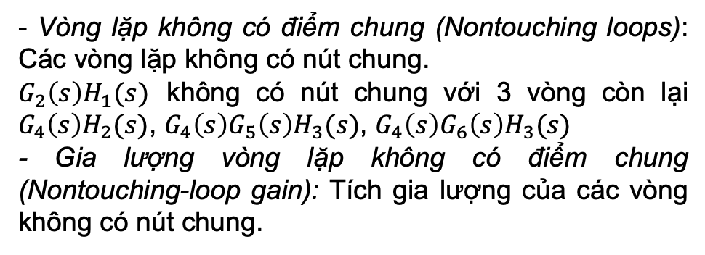
LƯU ĐỒ TÍN HIỆU
Định nghĩa:
- Gia lượng đường dẫn (Forward-path gain): Tích gia lượng (gain) của đường dẫn từ nút lối vào đến nút lối ra theo chiều của đường tín hiệu.
- Vòng lặp không có điểm chung (Nontouching loops): Các vòng lặp không có nút chung.
$G_{2}\left(s\right)H_{1}(s)$ không có nút chung với 3 vòng còn lại $G_{4}\left(s\right)H_{2}(s)$, $G_{4}\left(s\right)G_{5}\left(s\right)H_{3}(s)$, $G_{4}\left(s\right)G_{6}\left(s\right)H_{3}(s)$
- Gia lượng vòng lặp không có điểm chung (Nontouching-loop gain): Tích gia lượng của các vòng không có nút chung.

Slide 16
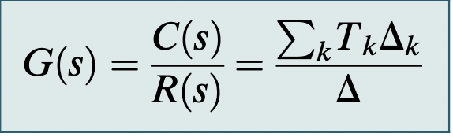

LƯU ĐỒ TÍN HIỆU
Quy tắc Mason:
Hàm truyền của hệ thống được biểu diễn bằng lưu đồ tín hiệu được tính theo công thức trên, trong đó:
$k$: Số đường dẫn forward
$T_{k}$: Gia lượng đường dẫn forward thứ k
$∆=1−\sum{loop gains}+\sum{\text{nontouching}\text{−}\text{loop} \text{gains} \text{taken} \text{two} \text{at} \text{a} \text{time}}−\sum{\text{nontouching}\text{−}\text{loop} \text{gains} \text{taken} \text{three} \text{at} \text{a} \text{time}}$+ $\sum{\text{nontouching}\text{−}\text{loop} \text{gains} \text{taken} \text{four} \text{at} \text{a} \text{time}}−…$
(Định thức của lưu đồ)
$$∆_{k}=∆−\sum{\text{loop} \text{gain} \text{terms} \text{in}\text{ ∆ }\text{that} \text{touch} \text{the} \text{kth} \text{forward} \text{path}}$$
($∆_{k}$ định thức của lưu đồ sau khi đã loại trừ những loop gains có nút chung với đường dẫn forward thứ k

Slide 17

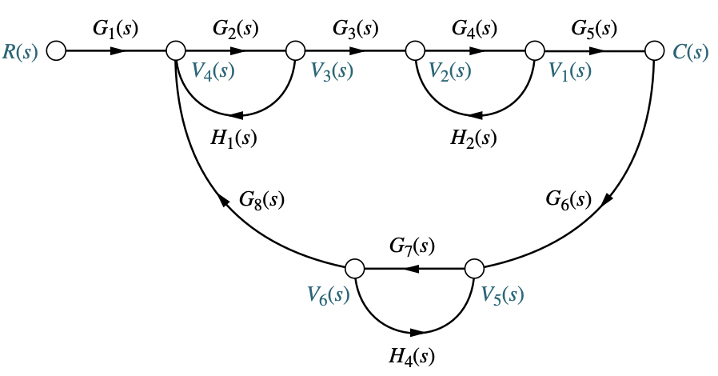
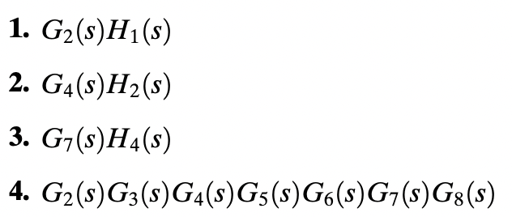
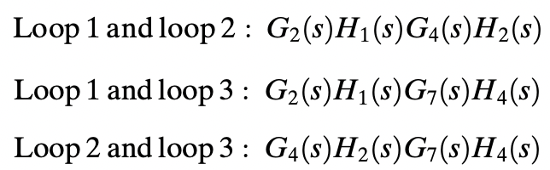
LƯU ĐỒ TÍN HIỆU
Forward-path gain:
Loop gains:
Nontouching loops taken two at a time:

Slide 18
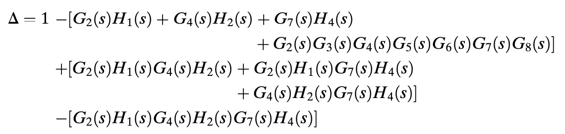

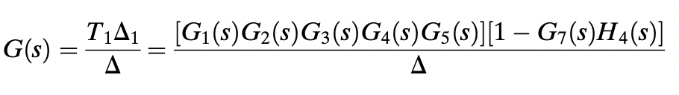
LƯU ĐỒ TÍN HIỆU
Nontouching loops taken three at a time:

Slide 19
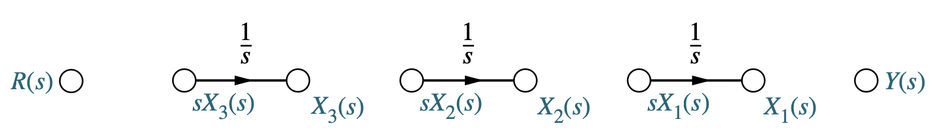

LƯU ĐỒ TÍN HIỆU CỦA PHƯƠNG TRÌNH TRẠNG THÁI
$$\dot{x_{1}}=2x_{1}−5x_{2}+3x_{3}+2r$$
$$\dot{x_{2}}=−6x_{1}−2x_{2}+2x_{3}+5r$$
$$\dot{x_{3}}=x_{1}−3x_{2}−4x_{3}+7r$$
$$y=−4x_{1}+6x_{2}+9x_{3}$$

Slide 20
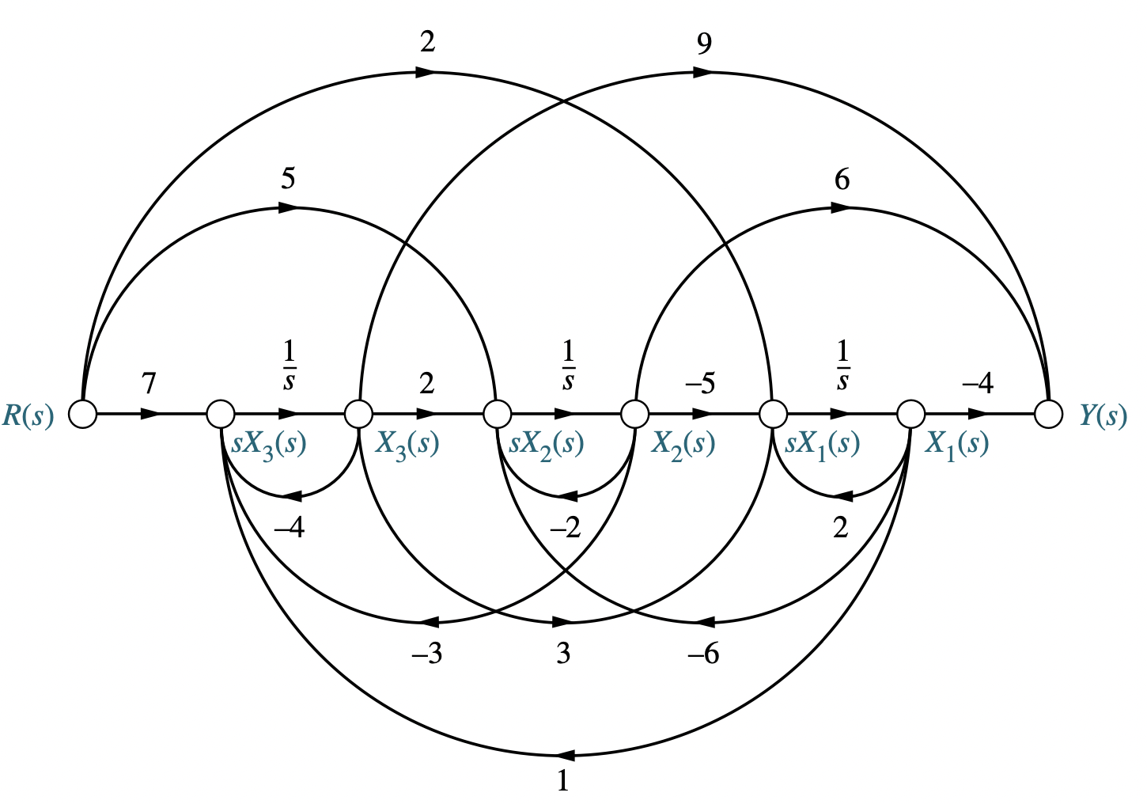
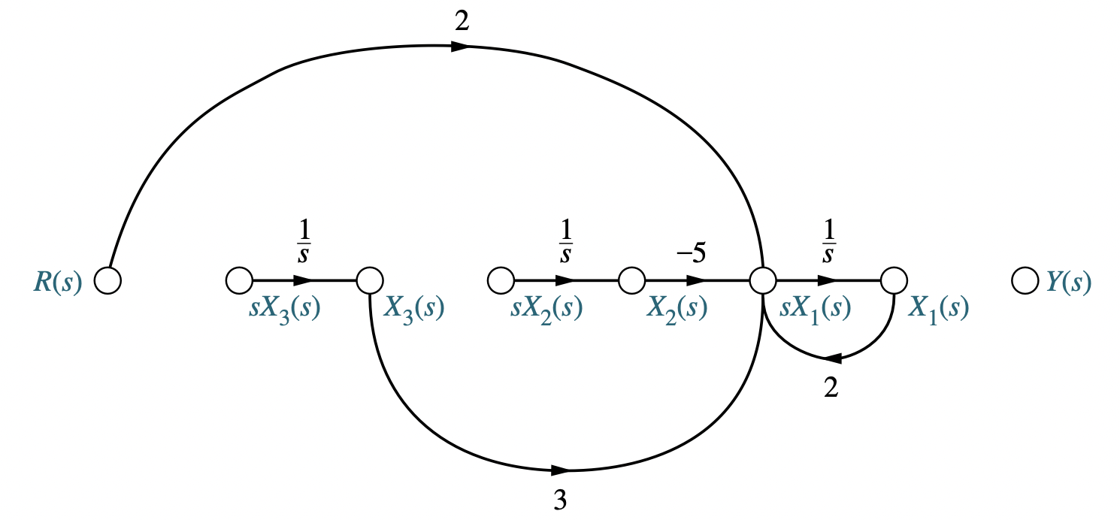
LƯU ĐỒ TÍN HIỆU CỦA PHƯƠNG TRÌNH TRẠNG THÁI

Slide 21
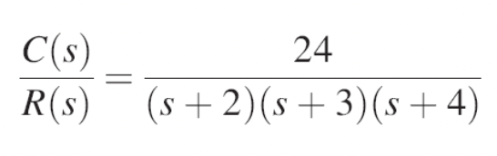
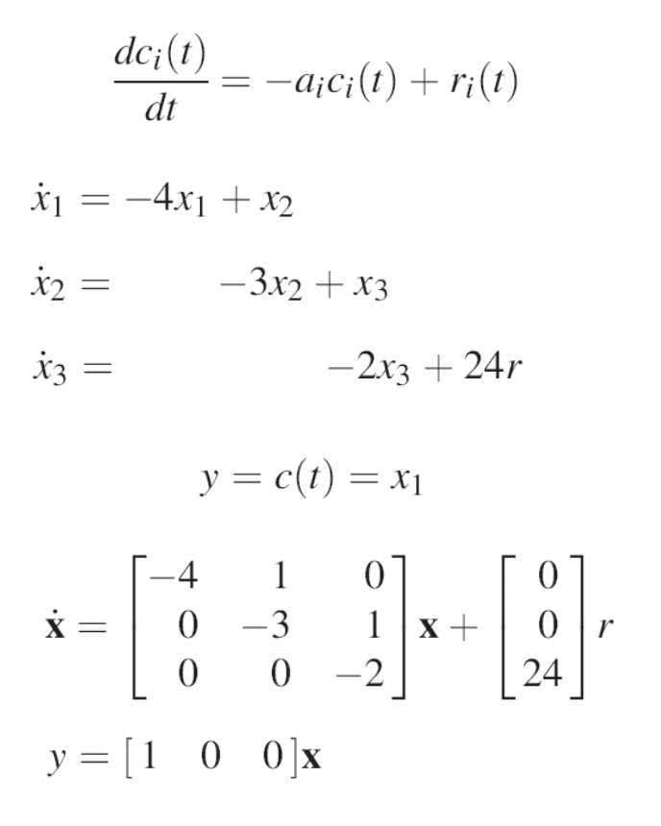
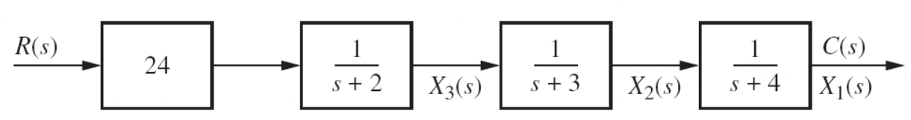
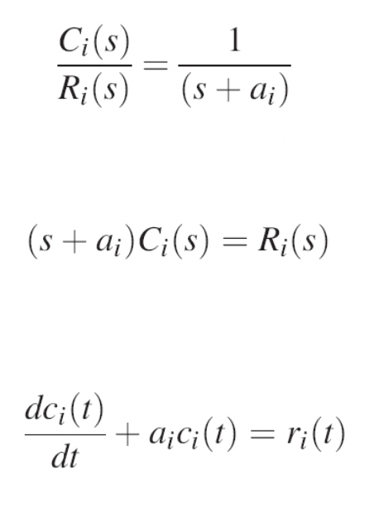
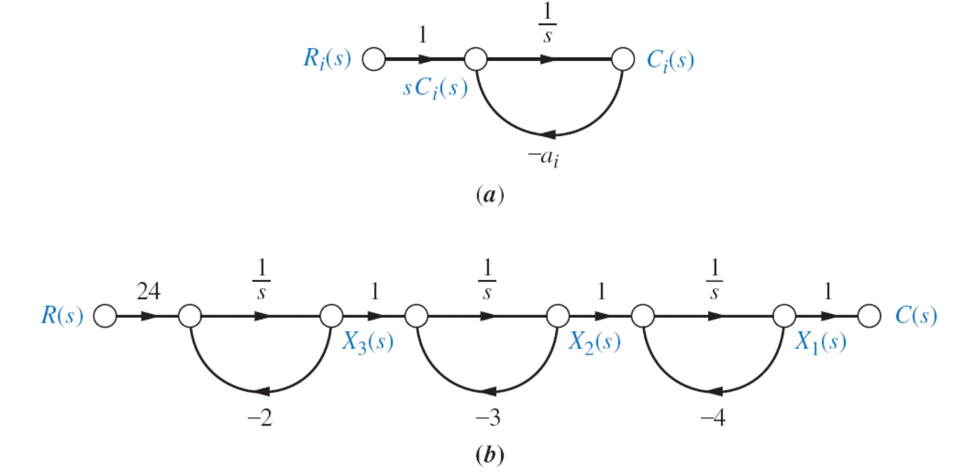
BIỂU DIỄN THAY THẾ TRONG KHÔNG GIAN TRẠNG THÁI
Dạng nối tiếp

Slide 22






BIỂU DIỄN THAY THẾ TRONG KHÔNG GIAN TRẠNG THÁI
Dạng song song
$$X_{1}(s)$$
$$X_{2}(s)$$
$$X_{3}(s)$$

Slide 23


BIỂU DIỄN THAY THẾ TRONG KHÔNG GIAN TRẠNG THÁI

Slide 24
BIỂU DIỄN THAY THẾ TRONG KHÔNG GIAN TRẠNG THÁI
Controller Canonical form
Observer Canonical Form

Slide 25
Bài tập
Bài 5, 23c, 24, 27

